Slide 1
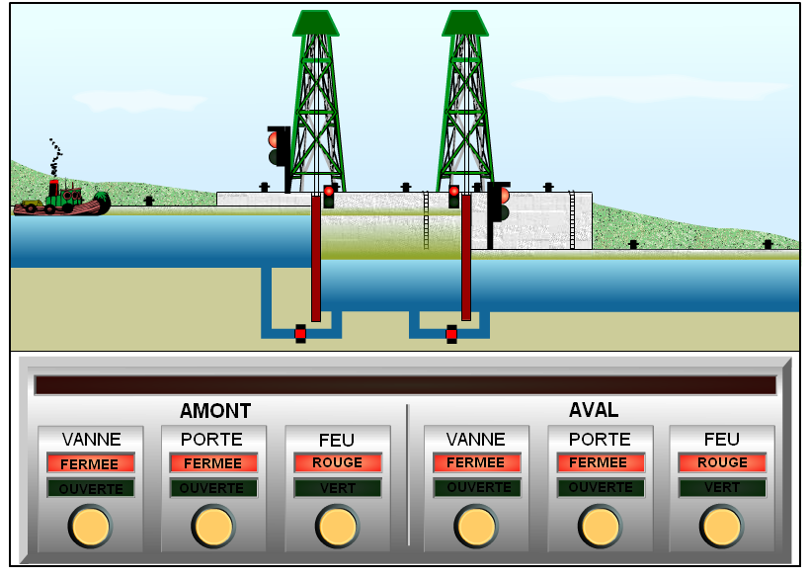
Les éléments d’une écluse
Replacer le vocabulaire (les 5 mots) relatif à l’écluse sur le dessin en déplaçant les « textes »
Amont
Aval
Porte aval
Porte amont
Feu aval
Vanne amont
Feu amont
Vanne aval
Le Sas
Document complété par:………………………………….

